Slide 1
Vodstvo Evropy

Slide 2
Moře, oceány, zálivy
Vyhledej na mapě
Bílé moře
Botnický záliv
Biskajský záliv
Severní ledový oceán
Atlantský oceán
Barentsovo moře
Gibraltarský průliv
Úžina Bospor
Průliv La Manche
Středozemní moře
Jaderské moře
Jónské moře
Tyrhénské moře
Černé moře
Egejské moře
Baltské moře
Severní moře
Norské moře
Keltské moře

Slide 3
Řeky – doplň do mapy
Hustá říční síť, průtok podle podnebí, množství srážek
Volha 3
Ural 4
Dněpr 6
Temže 17
Dunaj 7
Rýn 12
Odra 18
Pád 15
Severní Dvina 1
Don 5
Západní Dvina 13
Labe 8
Tajo 9
Seina 16
Visla 11
Pečora 2
Loira 10
Rhôna 14

Slide 4
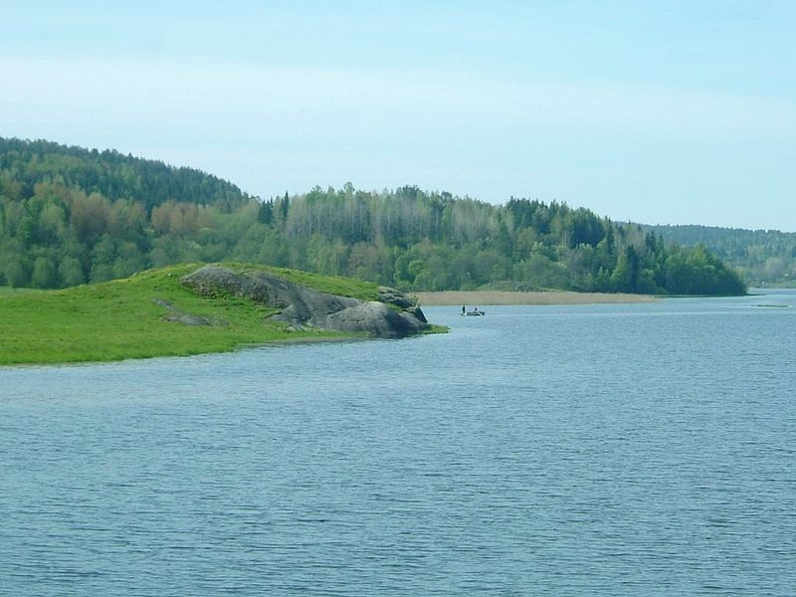
Mezi řekami vybudovány průplavy – levná lodní doprava (Francie, Německo), východní Evropa ( Rusko) – plavební kanál Bílé – Baltské moře přes Ladožské a Oněžské jezero 227 km
1

Slide 5
Jezera
Nerovnoměrně rozloženy – nejvíce severní Evropa – Finsko, Polsko, Německo – jezerní plošiny , většinou ledovcového původu Ladožské jezero
Oněžské jezero (Rusko)
jezero Vanern (Švédsko)
Balaton
Ženevské jezero

Slide 6
Pyreneje
© Lenka Šmídová

Slide 7
Skandinávské pohoří
© Lenka Šmídová

Slide 8
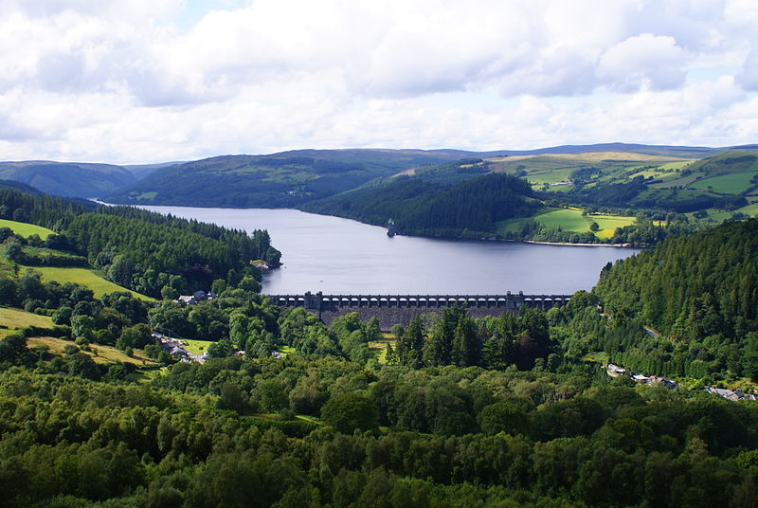
Přehrady
na řekách s velkým spádem nebo průtokem
ochrana proti povodním, zásoby vody, vodní elektrárny, rekreace a rybolov
největší v Rusku, Norsku
3

Slide 9
Ledovce
v subpolárním podnebném pásu
vysoké hory
Horské ledovce – v horách ze sněhu (firn), který neroztává - Alpy, Skandinávské pohoří, Pyreneje
Pevninské ledovce – mohutné ledovce na plochém terénu
- ostrov Západní Špicberky, Island

Slide 10
Horské ledovce
© Lenka Šmídová

Slide 11
© Lenka Šmídová

Slide 12
© Lenka Šmídová

Slide 13
Použité obrázky
http://upload.wikimedia.org/wikipedia/commons/thumb/b/b9/Laatokka_Sortavalan_edustalla.jpg/800px-Laatokka_Sortavalan_edustalla.jpg
http://upload.wikimedia.org/wikipedia/commons/thumb/2/2f/Lakevyrnwysummer.jpg/800px-Lakevyrnwysummer.jpg
Obr.1
Obr.2

